Slide 1
Elektronegativitet
Polære og upolære bindinger

Slide 2
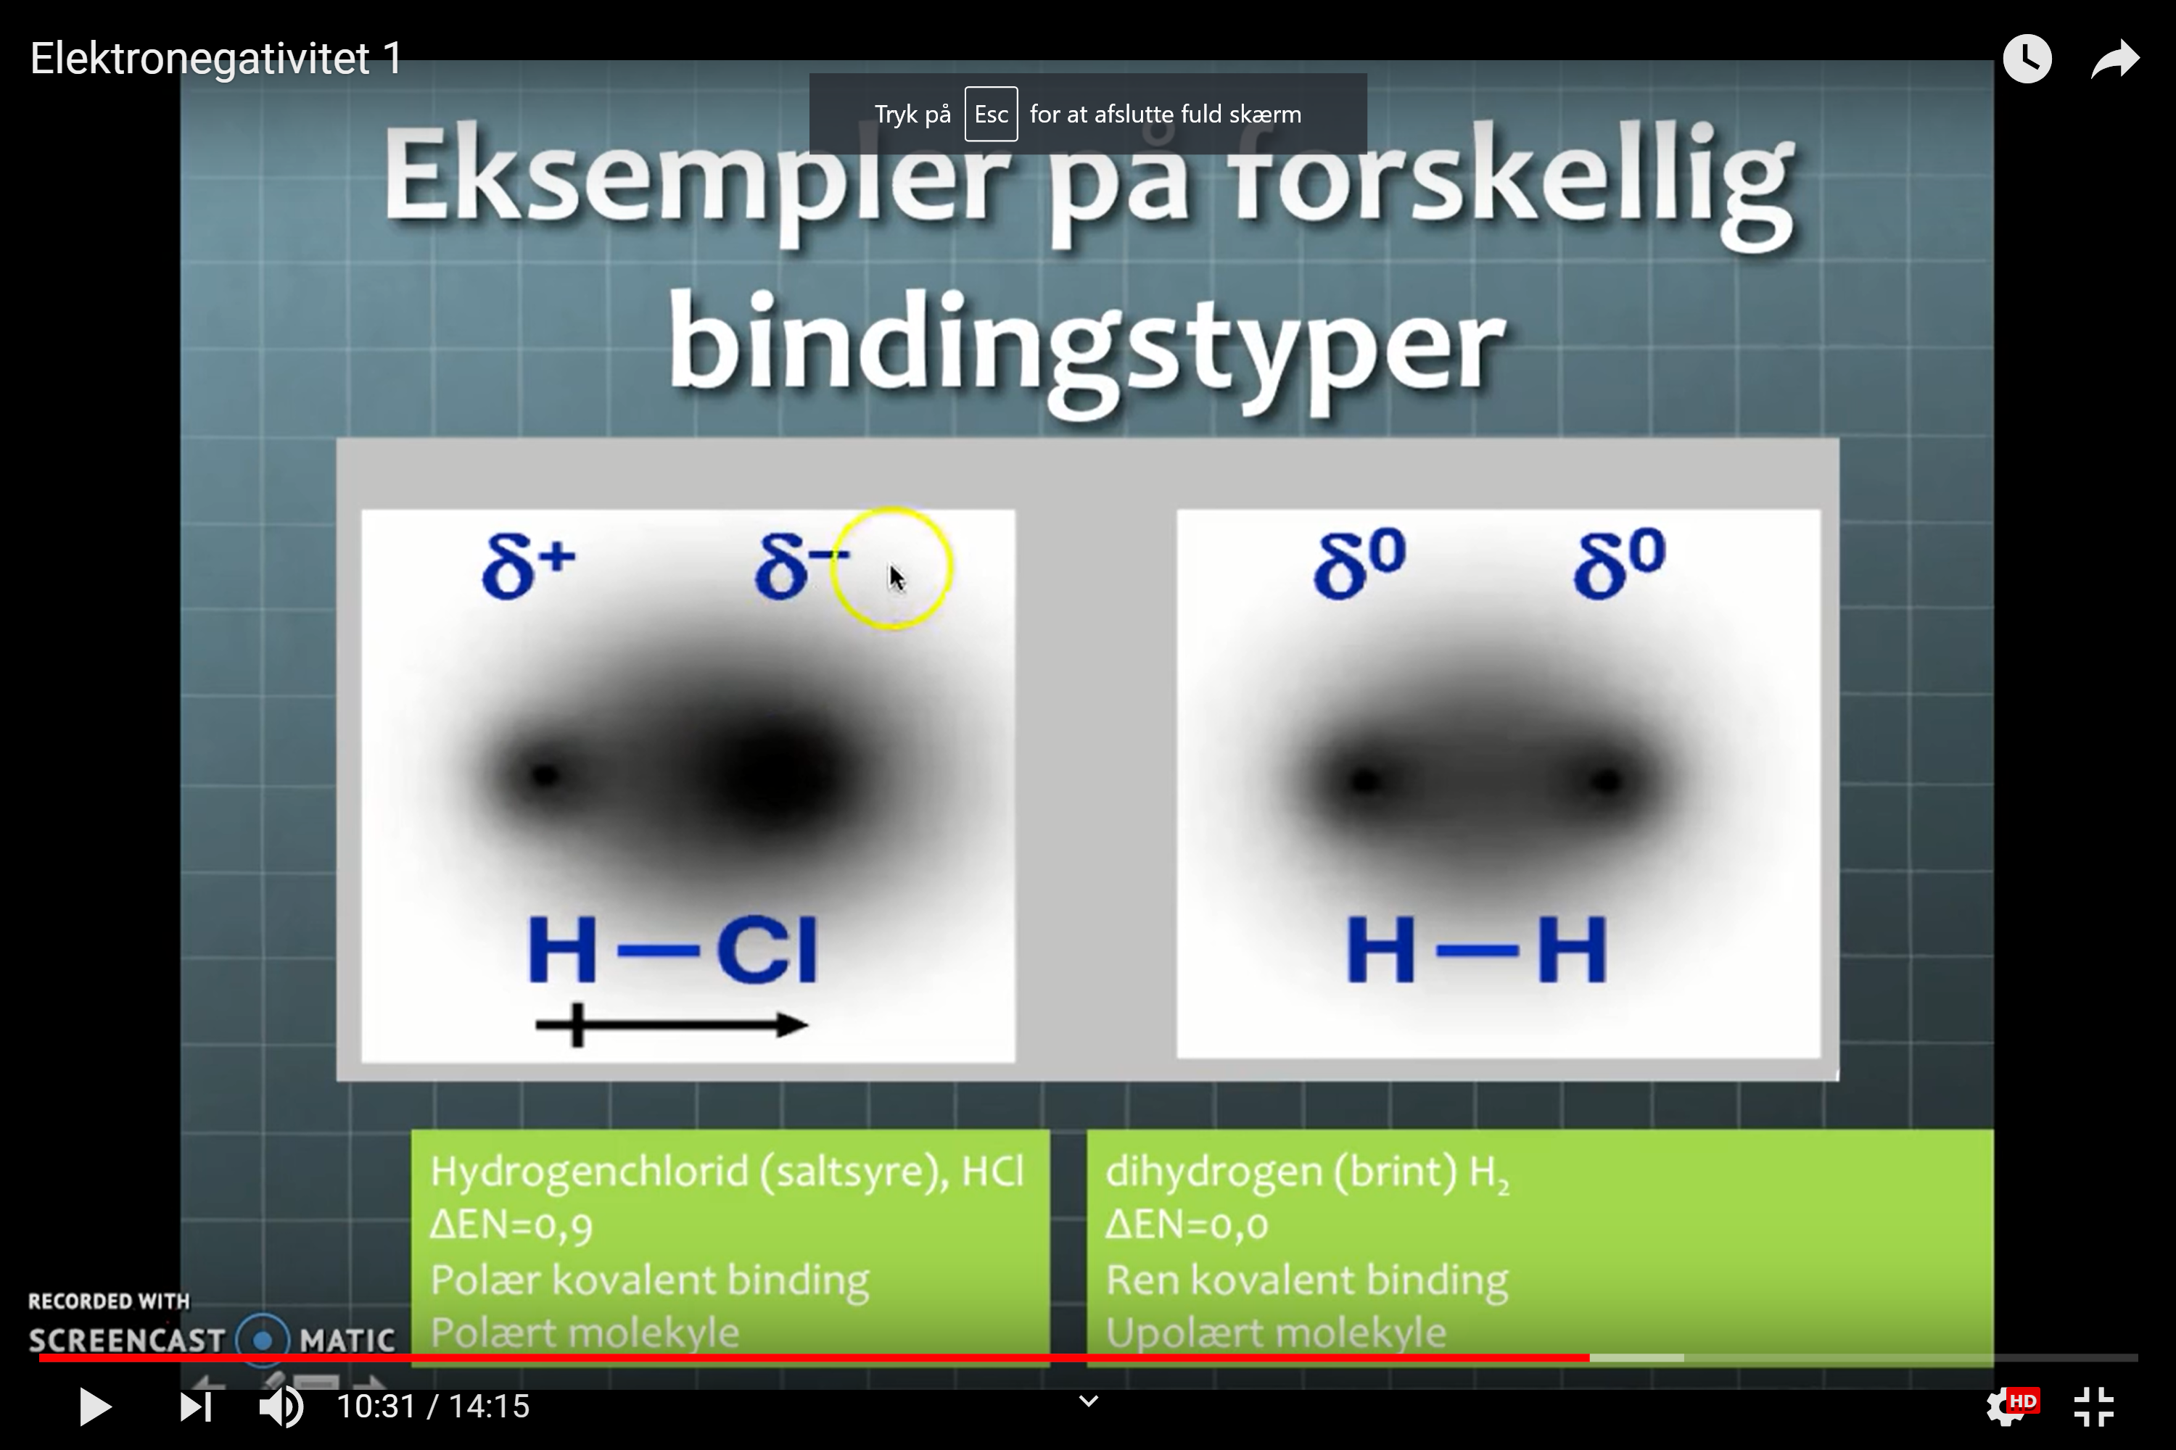
Kovalent binding - elektronparbinding
Elektronerne er ligeligt fordelt mellem de to H-atomer. Man kalder bindingen ren kovalent eller en upolær binding.
I HCl-molekylet bevæger det fælles elektronpar sig om både omkring hydrogen og chlors atomkerne.
Chlor trækker mere end hydrogen i det fælles elektronpar. Man siger at chlor er mere elektronegativt end hydrogen.

Slide 3
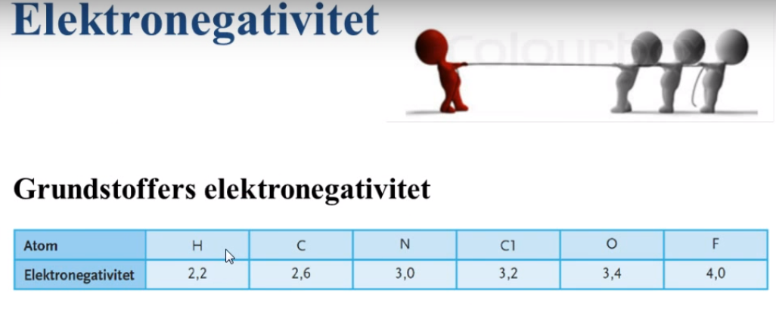

Slide 4
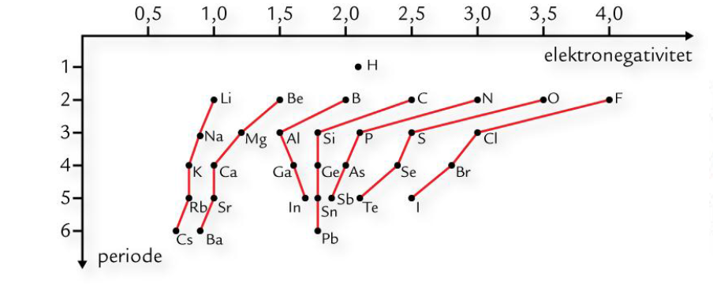
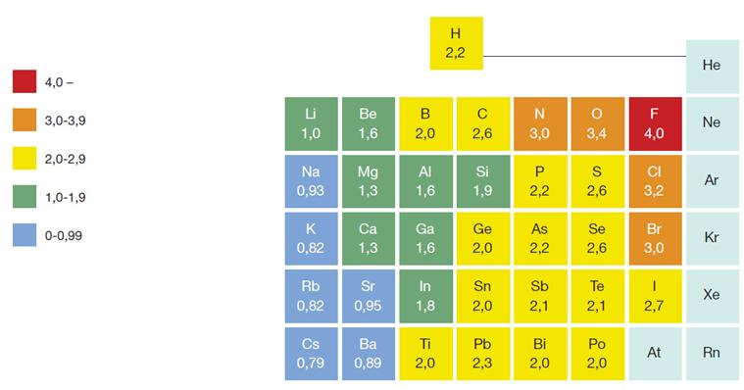
Atomers elektronegativitetsværdier
Metaller har lave elektronegativitetsværdier
Elektronegativitetsværdierne falder ned gennem en gruppe og stiger hen gennem en periode

Slide 5
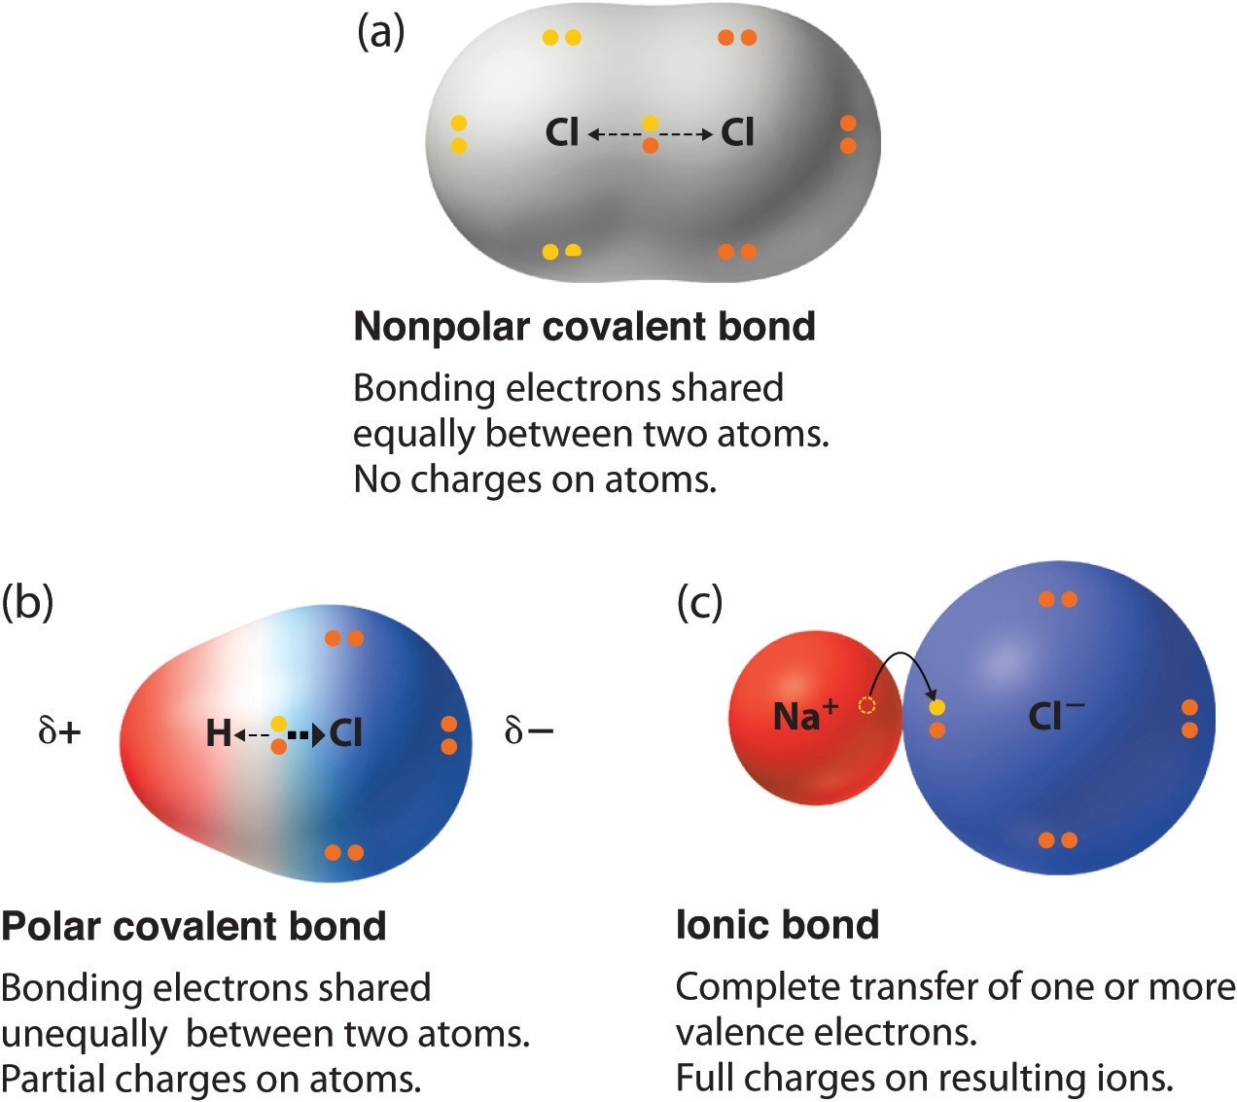
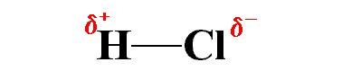
Kovalent binding
H-Cl kovalent binding hvor H og Cl er fælles om et elektronpar NaCl ionbinding hvor Na har afgivet en Hvilket kaldes en elektronparbinding elektron til Cl (Na⁺ Cl⁻)
Der er en ladningsforskydning i molekylet hvilket markeres med delta

Slide 6
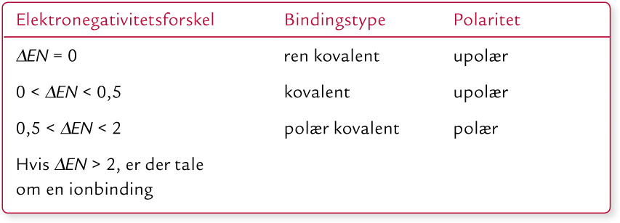
Elektronegativitet og bindingstype – en vejledende tabel

Slide 7
Afgør om den kovalente binding mellem følgende atomer er polære eller upolær. δ (delta) angiver en ladningsforskydning i molekylet. Marker δ- og δ+ i molekylet H-Cl H-C H-O Cl-Cl H-F

Slide 8
Afgør om den kovalente binding mellem følgende atomer erpolære eller upolær og marker δ- og δ+ EN 2,2 3,2 ΔEN = 1,0 δ+ δ- Polær binding H-Cl EN 2,2 2,5 ΔEN = 0,3 δ+ δ- Upolær binding H-C EN 2,2 3,5 ΔEN = 1,2 δ+ δ- Polær binding H-O ΔEN = 0 Upolær binding Cl-Cl EN 2,2 4,0 ΔEN = 1,8 δ+ δ- Polær binding H-F

Slide 9
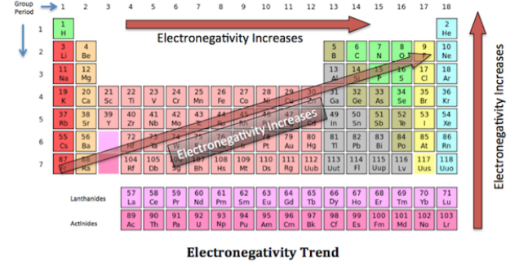
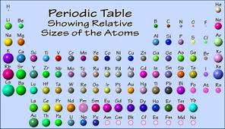
Atomers elektronegativitetsværdier i forhold til atomstørrelse
Atomradius falder, når man bevæger sig vandret hen igennem en periode.
Mens atomnummeret, og dermed også antallet af elektroner i valensskallen vokser, så aftager atomradius.
Denne kontraintuitive variation skyldes, at en valenselektron ikke skærmer fuldstændigt for ladningen af en proton i kernen.
Konsekvensen er, at hele elektronskyen påvirkes af en stigende effektiv kerneladning, når atomnummeret vokser.
Inden for en given periode får vi en effekt, der er af samme størrelsesorden som variationen inden for en gruppe (gående fra 2. til 6. periode). Eksempelvis har chloratomet en radius, der er ca. 2/3 så stor som natriumatomet. K

Slide 10
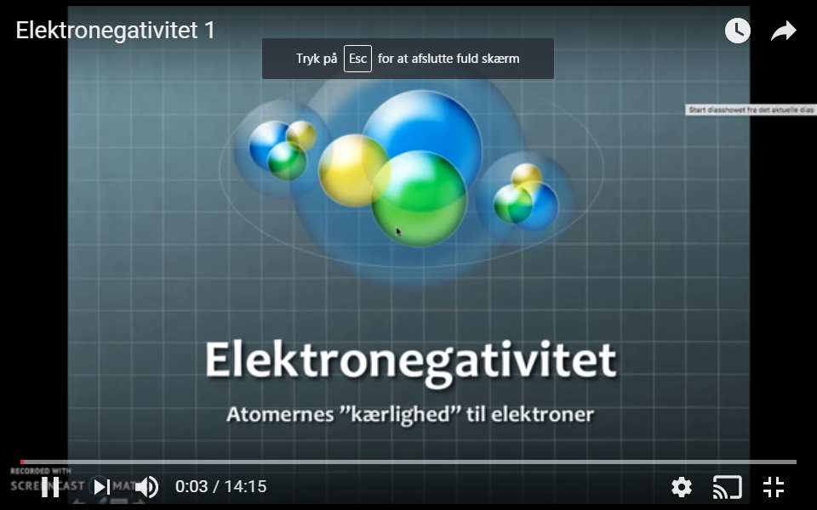
Se screencast https://www.youtube.com/watch?v=YUckHyIBX5o hvor elektronegativitet og bindingstyper gennemgås

